Slide 1
SoC芯片规划与设计

Slide 2
Review
时钟的非理想化
  时钟偏差
  时钟抖动
最常用的时钟分布技术
  H树形时钟分布
同步电路和异步电路

Slide 3
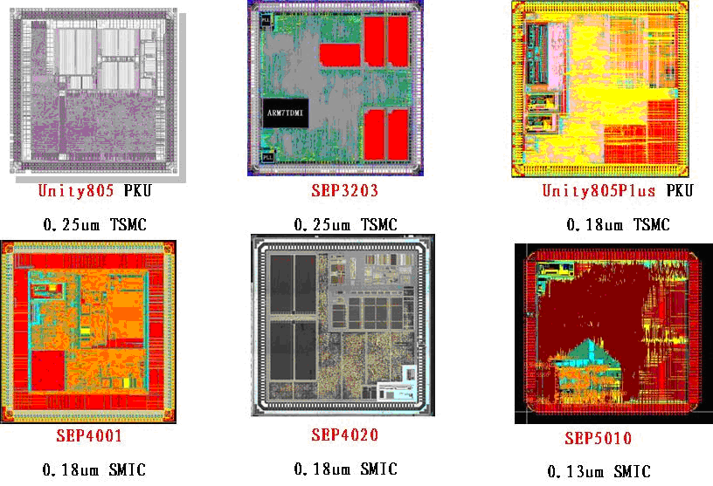
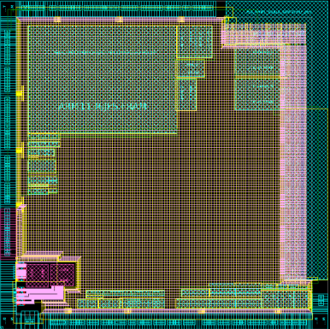
几款SoC芯片的版图
SEP0718
65nm TSMC
累计流片20余次10多种SoC芯片
65nm，千万门级设计经验

Slide 4
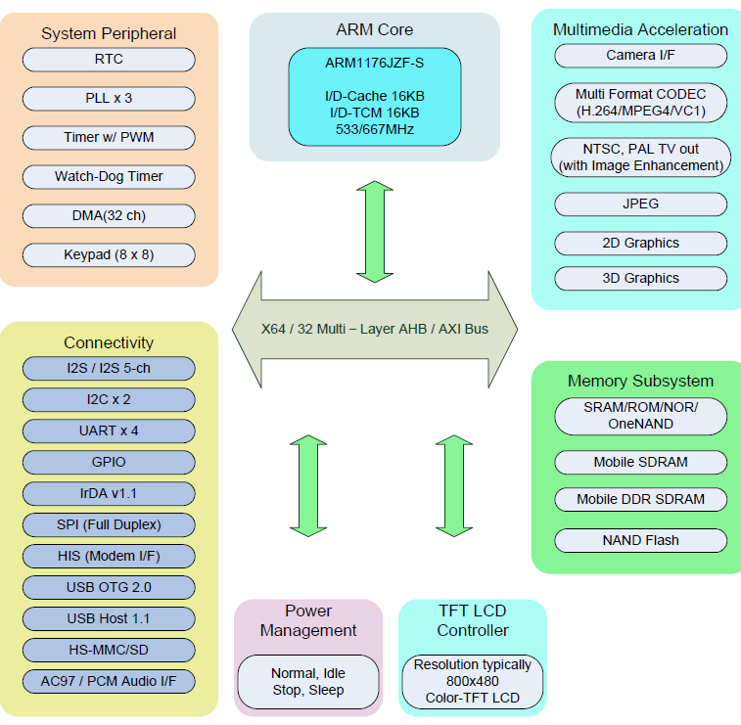
Samsung 6410

Slide 5
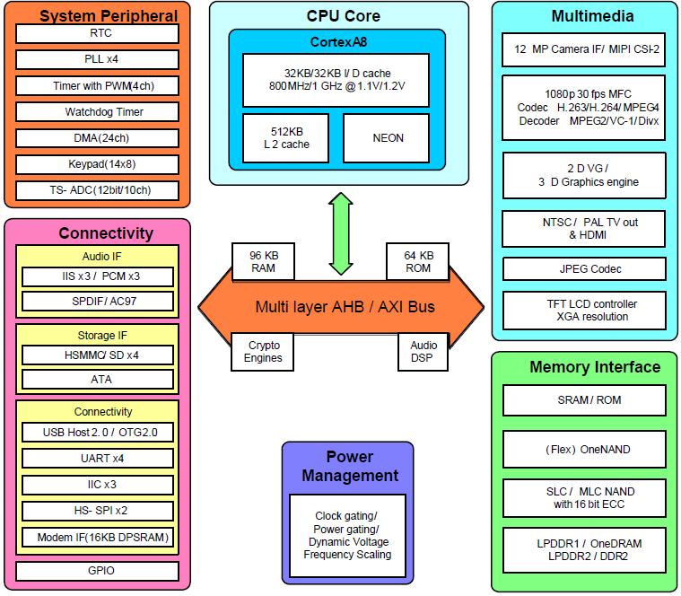
Samsung S5PV210

Slide 6
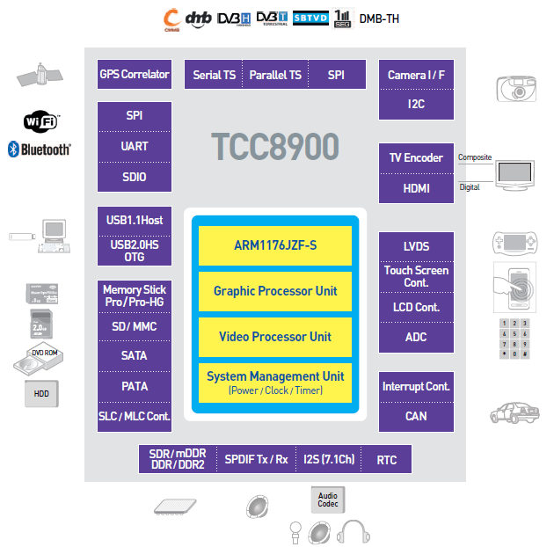
Telechips 8900

Slide 7
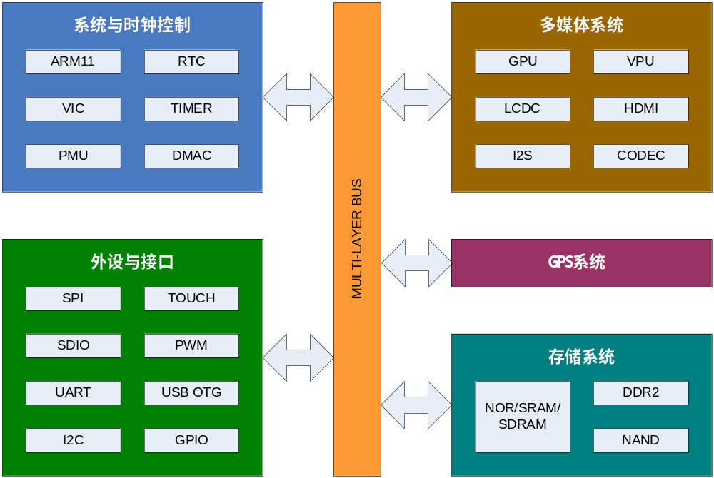
SEP0718

Slide 8
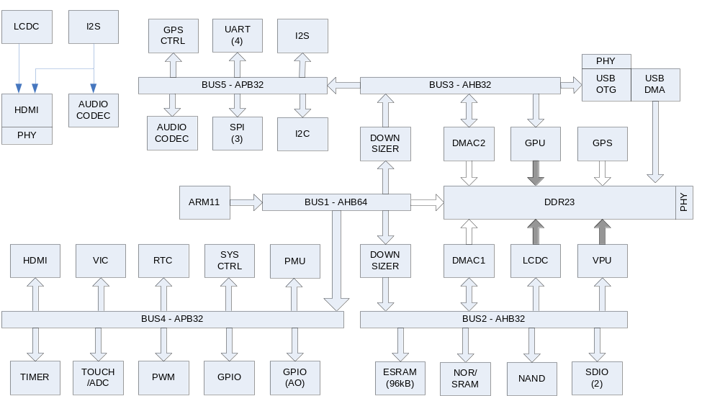
SEP0718结构图

Slide 9



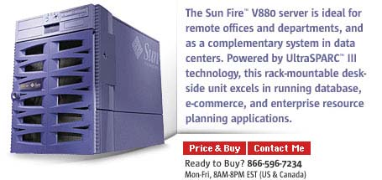


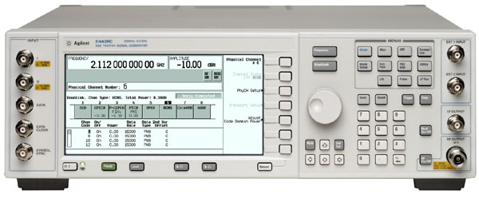
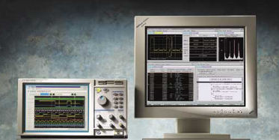
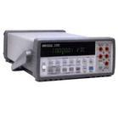
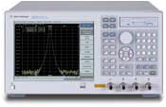
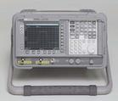
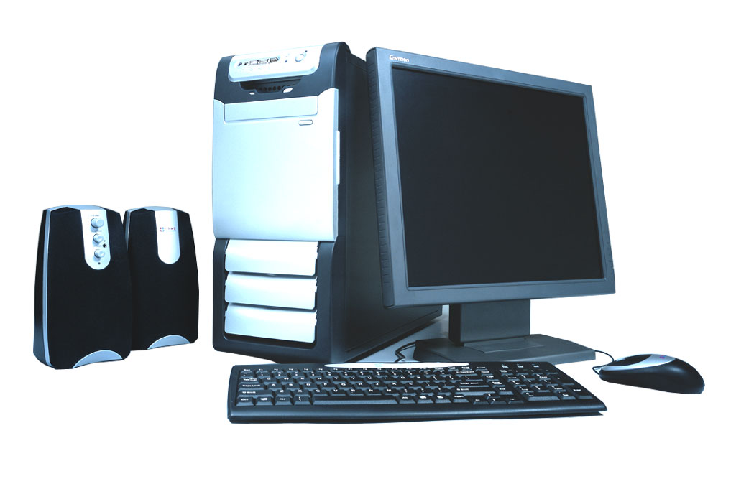
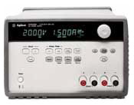
芯片设计环境
SUN 大型服务器
工作站×14
深亚微米EDA软件
瘦客户机×30
矢量信号源
逻辑分析系统
HP server×20
网络分析仪
频谱分析仪
可编程电源
6GHZ混合信号测试

Slide 10
SoC芯片的组成
SoC芯片应包括哪些模块？
系统总线
嵌入式微处理器内核
存储器/存储器控制器
中断控制器
DMA控制器
锁相环
电源管理模块
定时器
RTC
通信控制
通用GPIO
…

Slide 11
芯片量产流程
芯片需求分析
芯片定义
模块划分
电路设计
验证
物理设计
流片
封装
ATE测试
市场调研
产品定义
方案设计
芯片需求
板级模块测试
系统级测试
稳定性测试
产品样机
产品小批量
芯片量产

Slide 12
视频数据采集SoC芯片的设计

Slide 13
功能需求
用摄像头（如手机用的针孔摄像头）拍摄视频，分辨率大约在320*240，
把视频数据流进行简单加密，然后把加密后的视频数据流存放入microSD卡中。
用专用的PC机软件把microSD卡中的文件进行解密解码后在PC机上播放出来。
要求可以配置每秒钟拍几帧图像，可配置为1、2或3秒拍一张，最多配置为每秒拍15张。

Slide 14
功能需求（续）
根据用户提出的要求，研发包含两部分内容，
  一部分是芯片设计，
  一部分是桌面视频播放软件设计。

Slide 15
功能需求（续）
芯片设计功能
  可接驳标准的嵌入式CMOS Sensor摄像头（标准手机内嵌的摄像头模块）；
  最大播放帧数 15帧/S ，用户可以通过桌面软件配置播放帧数；
  拍摄的视频图像以数据流形式直接存入SD卡
  对视频数据流进行简单的加密
  电池供电，片内集成1.8V LDO
  低功耗，预计可支持不低于4个小时的视频采集和存储

Slide 16
功能需求（续）
PC端桌面软件功能
  PC端桌面软件可以通过串口对芯片进行配置
  桌面软件可以读取SD卡内的视频图像，并解密解压播放

Slide 17
需求分析（1）
用摄像头拍摄视频
Camera接口模块
  把摄像头传送来数据转换成为可通过总线读取的信号

Slide 18
需求分析（2）
把拍摄的视频数据流进行简单加密
加密
  可把每个byte的数据进行1、3、5、7位取反

Slide 19
需求分析（3）
把视频数据流存放入microSD卡中
SDIO控制器
  负责控制SD卡的数据传送，把从总线上接收的视频数据流传送到SD卡中
  先发出初始化SD卡的命令，收到SD卡回复信号后，开始按block往SD卡传送数据

Slide 20
需求分析（4）
用专用的PC机软件把microSD卡中的文件进行解密和编码后在PC机上播放出来。
PC端软件：
  解密
  编码成MPEG4并播放

Slide 21
需求分析（5）
要求可以配置每秒钟拍几帧图像，可配置为1、2或3秒拍一张，最多配置为每秒拍15张。
可通过串口配置
软件
  PC端有一个串口配置程序
  SoC上的嵌入式软件收到UART中断后在中断服务程序中可配置定时器。定时器中断发生后开始拍摄视频。
SoC
  UART、Timer

Slide 22
需求分析（6）
尽量减少外接电路，上电后即从片上存储器读出程序并执行。
在视频芯片中设计一个ROM，程序固化在ROM中。

Slide 23
需求分析（7）
低速运行，时钟频率为20MHz
PLL或者RC振荡器

Slide 24
产品定义
监控产品
  摄像头拍摄视频，麦克风录制声音
  把视频进行编码，把声音进行压缩，减少数据量
  编码、压缩后的数据存放在SD卡中
  通过PC可从SD卡读取音视频数据，并进行回放
  220V有源供电
具体参数
  摄像头像素，30万、1M、2M？接口？
  视频分辨率，CIF、VGA、D1、720p、1080p？
  视频帧率，15fps、30fps？
  视频压缩，MPEG2、H.264、MPEG4？
  音频采样率，8K、16K、44.1K、48K？
  音频精度，8bit、10bit、16bit、24bit？
  音频压缩，ADPCM、MP3？
  SD存放数据时间长度，1小时、2小时、24小时？
  尺寸大小要求、功耗要求、成本、使用环境

Slide 25
产品指标
摄像头：100万~300万像素，并行数据口
视频分辨率：D1~1080p
视频帧率：15fps
视频压缩格式：H.264
音频采样率：16KHz
音频精度：16位
音频压缩格式：8bit ADPCM
SD卡存储数据长度：24小时

Slide 26
方案设计
硬件方案
  AC-DC
  摄像头
  麦克风
  主芯片
  其它配套硬件？
  SD卡
  PCB
  外壳
软件方案
  SD卡读写软件
  音视频回放软件
  SoC内部软件？

Slide 27
芯片需求和定义
功能分析
  录音
  录视频
  SD卡存储
芯片定义
  ADC
  CAMERA I/F+ENCODER
  SD控制器
  ADPCM压缩
Is this enough to start the chip design?

Slide 28
芯片定义
问题
  摄像头如果配置？
  SD卡容量是否够大？如果不够怎么办？
  是否需要远程控制？
  功能模块如何互连？
  音质要求如何？
  芯片成本如何核算？
  芯片功耗要求？
  设计周期？
  设计投入？
系统总线
  AMBA AHB/APB/AXI
内核
  ARM7/9/11
功耗管理
  PMU
中断控制器
  INTC
存储器
  FLASH/RAM
I2S/AC97+AUDIO ADC
DC-DC/LDO?

Slide 29
结构框图
?

Slide 30
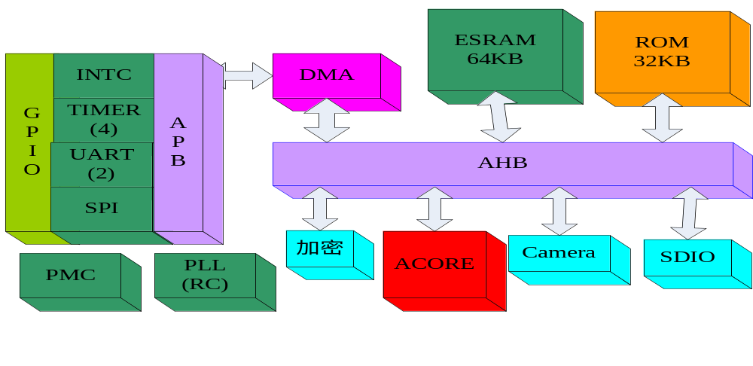
芯片设计框图

Slide 31
工作路线
0.13um SMIC 工艺
第一步，前仿真
第二步，FPGA功能验证
工作步骤
  芯片定义和功耗评估、第三方IP评估，明确功能单元设计划分
  芯片功能设计
  桌面软件设计
  FPGA验证和芯片功能设计改进
  评估流片计划

